Slide 1
可逆信息隐藏与同态加密

Slide 2
可逆隐藏基本概念
提 纲
可逆隐藏常用方法
基于可逆隐藏的图像增强
同态加密
采用同态加密的可逆信息隐藏

Slide 3
可逆信息隐藏基本概念(Reversible/Lossless Data Hiding)
密码技术的不足
密码技术是信息安全技术领域的主要传统技术之一。现有对于数字内容的保护多采用加密的方法来完成。
但近年来，研究者发现这并不能完全解决问题，一方面加密后的文件因其不可理解性而妨碍多媒体信息传播；另一方面多媒体信息经过加密后容易引起攻击者的好奇和注意，并有被破解的可能性，
当信息被接收并进行解密后，所有加密的文档就与普通文档一样，将不再受到保护，无法幸免于盗版。
因此由于加密技术的多媒体版权保护有其严重的缺陷，亟待寻求一种新的技术来弥补其不足。

Slide 4
可逆信息隐藏基本概念(Reversible/Lossless Data Hiding)
信息隐藏
信息隐藏(Information Hiding)是将秘密信息隐藏于另一公开媒体中，用来秘密通信或者跟踪侵权行为，并提供法律保护的证据.
对于互联网数字时代，其媒体形式可以为任何一种数字媒体，如文本、图像、图形、音频和视频等。
信息隐藏不仅要求在隐藏秘密信息后，被隐藏的信息令人难以发现，并且要求即便被人发现该媒体隐藏秘密信息后，在密钥未知的前提下，不能获取隐藏在该数字媒体中的秘密信息。

Slide 5
可逆信息隐藏基本概念(Reversible/Lossless Data Hiding)
信息隐藏分类
按照信息隐藏技术的用途，信息隐藏技术可分为数字水印和隐写术。
按照原始载体图像的可恢复与否，信息隐藏技术可分为有损信息隐藏技术和无损(或可逆)信息隐藏技术。
按照信息嵌入方法的不同，信息隐藏技术可分为空域信息隐藏及基于变换域的信息隐藏。
Notes:
有损信息隐藏技术在嵌入秘密信息后，将不能从嵌入后的图像中恢复出原始载体图像；而可逆信息隐藏技术则不仅可通过嵌入秘密信息后的图像中提取出秘密信息，而且可以无损恢复出原始载体图像。

Slide 6


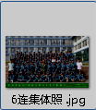



一个或多个秘密信息隐藏到一个载体图像
信息隐藏的一个例子
加密算法
信息加密与解密的基本过程。

Slide 7

信息隐藏的一个例子
解密算法
网络传输

Slide 8
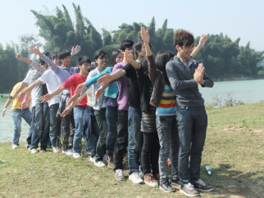
迭代信息隐藏

Slide 9
灰度图像
将黑白两种颜色分为若干过渡级颜色，最大值为白色，最小值为黑色，也称二维图像。
位平面
为了方便图像研究，将图像中每个像素的灰度值二进制化，对于每个二进制位称为一个位平面。
位深
规定图像灰度级最大值的二进制数的位数。
灰度图像

Slide 10

灰度图像 位平面 位深
高位
1
2
3
4
5
6
 |  | 1
 |  | 1
 |  | 1
 |  | 1
 |  | 1
 |  | 1
 |  | 1
 |  | 1
 |  | 255
7
8
低位
1 | 1 | 1 | 1 | 1 | 1 | 1 | 1

Slide 11
基于位平面的信息隐藏(LSB隐藏)
基于位平面的信息隐藏是将秘密信息隐藏于图像的低位平面，当图像被篡改后，图像中的秘密信息也将受到破坏，从秘密信息的破坏位置看，可以断定源图像哪里被篡改。

Slide 12
基于位平面的信息隐藏(LSB隐藏)-加密
N=8; %嵌入位置（位平面）的选择
img_objective =zeros(nrow,ncol);
for i=1:nrow
for j=1:ncol
img_bin=dec2bin(img_source(i,j),8); %将当前像素值转为8位二进制串
if img_bw(i,j)==1 %判断待隐藏二值图像第（i，j）点是否为1
img_bin(N)='1'; %源图像第8位平面置为‘1’
else
img_bin(N)='0'; %源图像第8位平面置为‘0’
end %源图像第(i,j)像素点嵌入完毕
img_dec=bin2dec(img_bin);
img_objective (i,j)=img_dec;
end
end 待隐藏二值图像可事先利用密钥经过加密处理

Slide 13
基于位平面的信息隐藏(LSB隐藏)-解密
N=8; %嵌入位置（位平面）的选择
img_objective=zeros(nrow , ncol);
for i=1:nrow
for j=1:ncol
img_objective(i,j)=mod(source(i,j),2); %提取最低有效位
end
end
img_objective为提取的二值图像
Notes:
img_objective为提取的二值图像

Slide 14
可逆隐藏基本概念
常规的信息隐藏算法会造成载体图像的永久性失真，并不适合应用于一些特殊场合的图像，如军事图像和医疗图像等。
可逆信息隐藏不仅能够通过嵌入信息的提取实现图像认证，而且在隐藏信息提取后能完全恢复原始载体图像，因而可逆信息隐藏技术日益受到人们的关注。
可逆信息隐藏方法现在大致可分为两类：一是基于差值扩展(Difference Expansion) 的可逆信息隐藏方法；另一个是基于直方图修改 (Histogram Modification)的可逆信息隐藏方法。

Slide 15
可逆隐藏基本概念
在比较可逆信息隐藏方法之前，先对信息隐藏中常用的评价方法进行简单描述。
评价可逆信息隐藏技术性能的指标主要有两方面：畸变程度和嵌入率(隐藏量)。
畸变程度
信息隐藏方法中，由于秘密信息的嵌入，不可避免的会使秘密信息嵌入后的图像发上一定程度的畸变。评价秘密信息嵌入后的不可见性有两种方式，一种是主观评价法，另一个是客观评价法。
主观评价法是将人对图像的感觉分为几个等级，然后综合几十个人对图像的直接感觉的直接评价来综合评价图像的质量，但主观评价法的评价结果容易收到评价者主观因素的影响；因此对于不可见性的评价还需要客观的评价方法。

Slide 16
可逆隐藏基本概念
评价嵌入后的不可见性的客观方法主要有以下几种：
均方差
均方差(Mean Square Error, MSE)是一种从所有样本空间中提取一定的样本进行计算，并依据样本均方差来估计样本空间的均方差，是一种非常有效的统计特性指标。
在基于图像的信息隐藏领域，均方差也被广泛用于衡量原始载体图像在嵌入秘密信息后图像质量的变化情况，用来客观评价图像变换后质量。

Slide 17
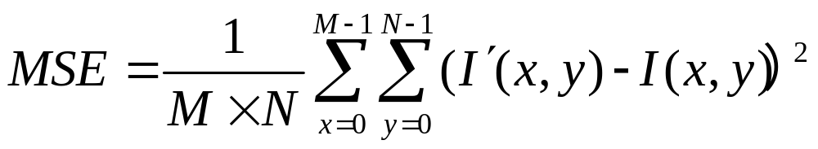
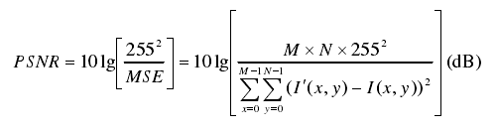
可逆隐藏基本概念
式中，I(x,y)表示原始载体图像，I’(x,y)表示嵌入秘密信息后的图像，M，N 分别为图像的高度和宽度。
峰值信噪比
秘密信息的嵌入可以看作在原始载体图像中增加了噪声，因此，峰值信噪比(Peak Signal to Noise Ratio , PSNR)是最常用的衡量图像质量的客观评价方法。针对灰度级为 0-255 的普通图像，峰值信噪比的计算公式如下：

Slide 18
可逆隐藏基本概念
峰值信噪比越大，说明嵌入后图像与原图像的区别越小，信息隐藏的不可见性越好，峰值信噪比越小，说明图像的质量降低的越多。
但这种评价没有从根本上反映出图像处理前后在视觉上的变化情况。由于人眼的视觉特性受到外界条件的影响，不同的照度、不同的背景都会影响人眼的感知，而且人眼对图像是一个整体的感知，像素点周围像素点会影响人眼对该像素点的视觉效果。

Slide 19
可逆隐藏基本概念
总之，峰值信噪比与人眼的视觉并没有必然的相关性，由于人眼感觉特性则是信息隐藏的最直接的审判者，所以用峰值信噪比来评价信息隐藏技术的隐藏后的图像效果不是十分合适，但目前并没有其他更好的方法可用，通用的方法是采用主观评价和客观评价两者进行综合评价。

Slide 20
可逆隐藏基本概念
评价可逆信息隐藏算法的另一主要方面：
嵌入率
在保证被隐藏的秘密信息不可见的情况下，嵌入量也是极其重要的，嵌入量就是嵌入到图像中的秘密信息的比特数。
嵌入量可以分为实际嵌入量和有效嵌入量。实际嵌入量即信息隐藏方法本身可嵌入的比特数，而有效嵌入量是指实际可隐藏的嵌入量再减去附加信息的信息量。
如果嵌入量只考虑实际嵌入量而不考虑一些要传送给接收者的附加信息是不合理的。

Slide 21

可逆隐藏基本概念
嵌入率
常用的有效嵌入量的指标是嵌入率ER (Embedding Rate)，其表达式为：
式中，Num_{sec} 表示嵌入的秘密信息的比特数； Num_{extra} 表示附加信息的比特数; Num_{pixel} 表示图片载体的像素点个数。
嵌入率可以较直观的反映一种方案嵌入能力大小。对于 1 位LSB 替换的嵌入率为 1 bpp；n 位 LSB 替换的嵌入率为n bpp。

Slide 22

可逆隐藏方法----差值扩展
差值扩展的基本原理
差值扩展(Difference Expansion)的可逆信息隐藏方法(RDHDE)是由Tian在2003年提出来的，该算法将秘密信息嵌入在整数小波域的高频系数(差值)上，为了防止逆变换后的数据溢出问题的出现，该算法选取合适的高频系数，并且采用差值扩展的方式实现秘密信息的嵌入。
差值扩展的可逆信息隐藏方法的基本步骤为：首先将图像分成像素点对(x, y), 其中x, y ∈Z，0≤ x, y ≤255。根据下式定义其整数均值l 和差值h
(1)
J. Tian, Reversible data embedding using a difference expansion, IEEE Trans.Circuits Syst. and Video Technol, 2003,13 (8): 890–896.

Slide 23


可逆隐藏方法----差值扩展
差值扩展的基本原理
公式(1)的逆变换为：
( (2)
该整数变换在整数对(x, y)和(l, h)之间建立了一个一对一的映射。
将秘密比特信息b以差值扩展的方法嵌入到差值h中
(3)
将公式(3)得到的 h′ 代入公式(2)中，得到新的图像像素对（x’, y’)，形成嵌入秘密信息后的图像。
Notes:
式 (2) 的 整 数 变 换 也 叫 做 整 数 哈 尔 小 波 变 换(Integer Haar Wavelet Transform，IHWT)。该整数变换在整数对(x,y)和(l和h)之间建立了一个一对一的映射。

Slide 24
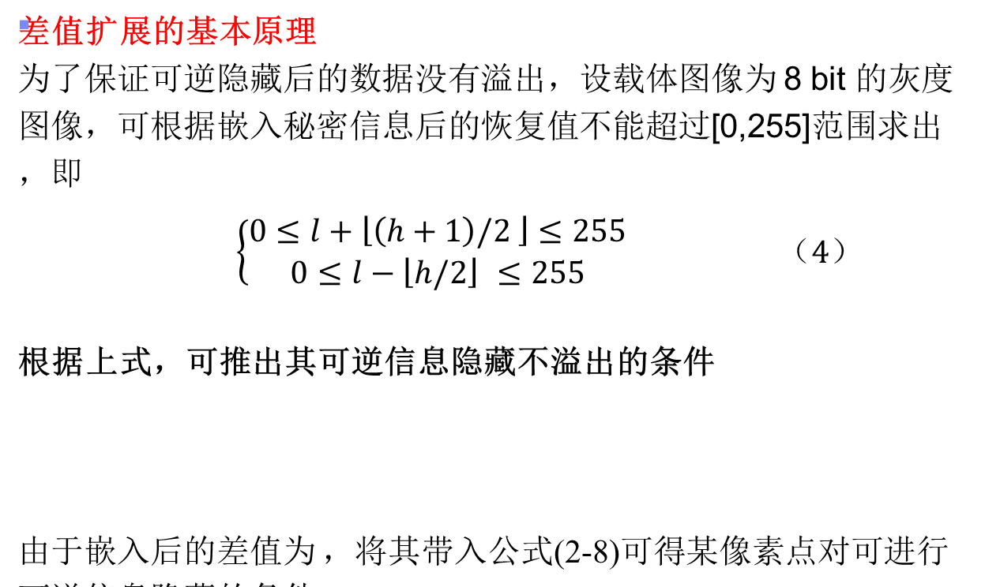

可逆隐藏方法----差值扩展
qqqqqqqqqqqqqqqqqqqqqqqqqqqqqqqqqqqqqqqqqqqqqqqqqqqqqqqqqqqqqqqqqqqqqqqqqqqqqqqqqqq得到

Slide 25

可逆隐藏方法----差值扩展
差值扩展的基本原理
由于嵌入后的差值为 ，将其带入公式(4)可得某像素点对可进行可逆信息隐藏的条件。
(5)
选择小幅值的差值作为嵌入位置，这样可减小图像的畸变。嵌入完成后，进行小波逆变换，可得到嵌入信息后的图像。
Notes:
根据负载的大小然后预先设定一个阈值，选择小于该阈值的可扩展差值为候选位置，并用一个尺寸与高频图像一样的二值矩阵作为嵌入位置图，用来标识可扩展和非可扩展的差值位置。最后，压缩后的位置图比特流需要和秘密信息一起嵌入到差值图像中。

Slide 26
可逆隐藏方法----差值扩展
差值扩展的优缺点
优点：
(1)算法简单，容易实现。只要对原差值乘以2，再进行 LSB 嵌入即可实现嵌入过程。
(2)差值数据的直方图自动向两边漂移。当 h 大于等于零时( b 为‘0’或‘1’)，可以证明h′必大于等于零；当 h 小于零时， h′也小于零。图像的像素点差值向两边漂移时，保证每对像素点的值相对变化均匀。
(3)满足公式(5)的像素点对的个数决定其隐藏量。对于一般图像，并且具有灰度值为 0 和 255 的像素点不多的图像，相邻像素点具有高相关性，其像素点对的差值一般较小，不难满足公式(5)，其隐藏量大致可认为是该图像分成的像素点对的个数。
Notes:
根据负载的大小然后预先设定一个阈值，选择小于该阈值的可扩展差值为候选位置，并用一个尺寸与高频图像一样的二值矩阵作为嵌入位置图，用来标识可扩展和非可扩展的差值位置。最后，压缩后的位置图比特流需要和秘密信息一起嵌入到差值图像中。

Slide 27
可逆隐藏方法----差值扩展
差值扩展的优缺点
缺 点：
附加信息过多。基于差值扩展的可逆信息隐藏方案，采用公式(3)将其直方图向两边漂移，会产生较多的附加信息。在 Tian 的方案中，将图像可嵌入与不可嵌入信息的部分用一个单比特标识图(bitmap)来标明, 再将其无损压缩后，作为附加信息传输。
Notes:
根据负载的大小然后预先设定一个阈值，选择小于该阈值的可扩展差值为候选位置，并用一个尺寸与高频图像一样的二值矩阵作为嵌入位置图，用来标识可扩展和非可扩展的差值位置。最后，压缩后的位置图比特流需要和秘密信息一起嵌入到差值图像中。

Slide 28
可逆隐藏方法----直方图修改
直方图修改方法原理
Ni 提出一种直方图修改的方法(RDHHS)。其嵌入步骤如下：
(1) 首先计算图像的直方图，并找到其中的零点，记为z，零点指的是图像中没有任何一点的灰度值等于z ，然后找到直方图的峰值点，记为p , 峰值点指的是图像中具有像素点最多的灰度值，为了方便叙述，不妨假设p < z。
(2) 由上到下、由左到右扫描图像中的各个像素点，各个像素点的灰度值用 v_{ij} 表示，当 v_{ij} < p或 v_{ij} > z时，像素点的像素值保持不变，即：v_{ij}’ = v_{ij}；当p < v_{ij} < z时，像素点的灰度值加 1，即：
v_{ij}’ = v_{ij} +1。图1和图2分别给出了图像Lena的直方图的峰值点及漂移后的直方图。
Z. Ni, Y. Q. Shi, N. Ansari, W. Su. Reversible data hiding, IEEE Trans.Circuits Syst. Video Technol., 2006,16 (3) 354-362.
Notes:
根据负载的大小然后预先设定一个阈值，选择小于该阈值的可扩展差值为候选位置，并用一个尺寸与高频图像一样的二值矩阵作为嵌入位置图，用来标识可扩展和非可扩展的差值位置。最后，压缩后的位置图比特流需要和秘密信息一起嵌入到差值图像中。

Slide 29
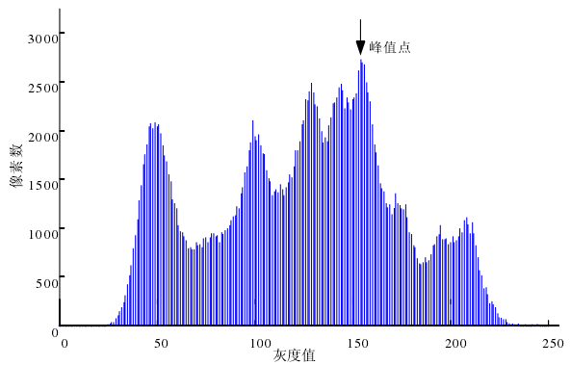

可逆隐藏方法----直方图修改
直方图修改方法原理
零点
(a)
(b)
图1. (a)原始Lena图像, (b) Lena图像的直方图

Slide 30
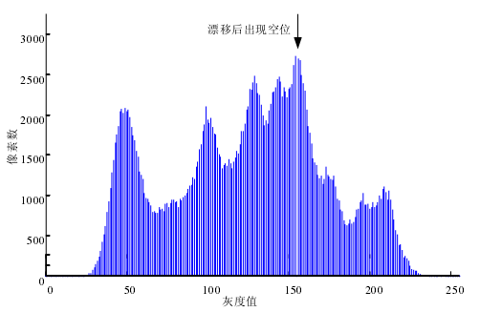
可逆隐藏方法----直方图修改
直方图修改方法原理
(b)
图2. 漂移后的直方图

Slide 31

可逆隐藏方法----直方图修改
直方图修改方法原理
（3）图像中灰度值等于峰值点(即 v_{ij} = p)的像素点，为可嵌入秘密信息的点，将秘密信息转化为二进制流，用s_{k}表示。顺序嵌入信息得v_{ij}‘= v_{ij} + s_{k} 。
（4）得到的由灰度值v_{ij}‘组成的图像就是嵌入秘密信息后的图像。同时p, z以密钥的形式保存。
该方法的隐藏量为直方图峰值量，并且该方法对载体图像每个像素点的修改量最大为 1。因此根据峰值信噪比的定义可知
即在最坏的情况下，峰值信噪比PNSR =48.13 d B。

Slide 32
可逆隐藏方法----直方图修改
提取秘密信息的步骤如下：
(1) 读取密钥，得到 p、z 的值。
(2) 逐行扫描图像，各个像素点的灰度值同样用v_{ij}表示。当v_{ij} = p时，说明该点为隐藏信息的点，提取信息“0 ”并保持该点灰度值不变； v_{ij} = p+1时，该点也为隐藏信息的点，提取秘密信息“1”并使该像素点灰度值减 1，即： v_{ij}’= v_{ij} -1。
(3)当 v_{ij} < p或 v_{ij} > z时，像素点的值保持不变，即: v_{ij}’= v_{ij}；当
p -1 < v_{ij} ≤ z 时，其灰度值减 1，即： v_{ij}’= v_{ij} -1 。
(4)得到的由灰度值v_{ij}’组成的新图像就是提取秘密信息后的恢复出来的载体图像。

Slide 33
可逆隐藏方法----直方图修改
直方图修改方法的优缺点：
优点：
(1)产生较少的畸变，具有较高的峰值信息比。如前所述，嵌入一次后其峰值信噪比不低于 48.13 d B。
(2)对于使用该方法直接在空域中应用不会产生数据溢出问题。或者该方法的改进方法对于数据溢出的问题，较容易解决，因为其溢出的形式单一，容易判断。
(3)对于某些含有大量相同背景的图像具有较高的嵌入率。这对于一些数字医学图像具有很好的应用效果。

Slide 34
可逆隐藏方法----直方图修改
直方图修改方法的优缺点：
缺点：
由于图像直方图的直接使用，因此其嵌入率不稳定，对于一般图像嵌入率较低。由于使用该方法其载体图像的直方图的峰值直接决定其嵌入量。
例如对于 8 bits 的大小为515×512 的载体图像，分别为 Lena、 Pepper、Baboon、Jet。(如图 3 所示)，表 2-1 给出了其相应的隐藏后的峰值信噪比及嵌入率，由表可见只有当载体图像为 Jet 时，其嵌入率为 0.0317 bpp，而对于其它三幅图像，嵌入率都只有0.0105 bpp，嵌入率很低。针对该问题，许多研究者都对此进行了改进。

Slide 35
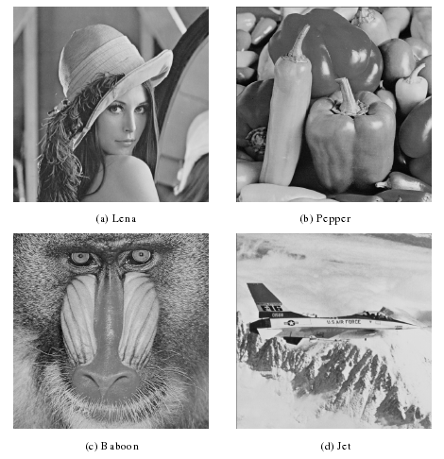
可逆隐藏方法----直方图修改
图3 四幅原始图像

Slide 36
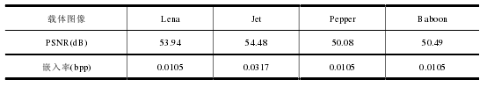
可逆隐藏方法----直方图修改
表1 直方图修改的隐藏结果

Slide 37
可逆隐藏方法----对比度增强
目前，传统的可逆信息隐藏方法的主要目的在于提高信息嵌入容量的同时最大程度上降低载密图像的失真度。
研究者常用峰值信噪比（PSNR, peak signal to noise ratio）来评价载密图像的质量，即计算载体图像与隐藏信息后图像的统计误差。在同一嵌入率下，PSNR 越大说明图像质量越好，图像失真度越小，算法性能越好。
传统的可逆信息隐藏方法都在相同嵌入率下追求高的PSNR 参数值。

Slide 38
可逆隐藏方法----对比度增强
目前的可逆信息隐藏的主流方法与自然的视觉质量评价有矛盾之处。
实际上，图像质量评价研究领域早已表明，由于图像的最终受体是人，目前评价结果较为准确的是主观图像质量评价方法。
峰值信噪比作为评价图像质量的标准早已被证实与主观视觉感受不够吻合，这是因为传统的峰值信噪比仅仅是计算2 幅图像间的像素差，未能考虑图像的自身结构信息以及人眼视觉特性，并不适合作为图像质量的判断标准。

Slide 39
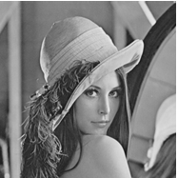
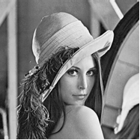
可逆隐藏方法----对比度增强
（a) 44dB, 113,000 bits (b) 25dB, 214,918 bits

Slide 40
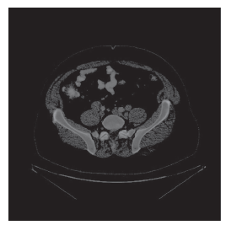
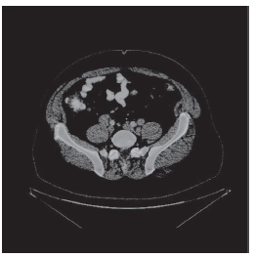
可逆隐藏方法----对比度增强
（a) 23dB, 92,064 bits (b) 17dB, 111,459 bits

Slide 41
可逆隐藏方法----对比度增强
在最新的可逆信息隐藏研究中，已有学者从主观视觉的角度提出了具有对比度增强效果的可逆信息隐藏，该系列方法与传统可逆信息隐藏追求高PSNR 值的目的不同，其目的在于通过增强载体图像的对比度来提高嵌入信息后的载密图像的主观视觉质量。

Slide 42
可逆隐藏方法----对比度增强
实现对比度增强的可逆信息隐藏方法
图像均衡化方法可以实现图像的对比度增强方法。
Wu的论文(RDHCE算法)通过修改像素直方图实现图像均衡化，同时实现信息隐藏和对比度增强效果。
WU H T, DUGELAY J L, SHI Y Q. Reversible image data hiding with contrast enhancement[J]. IEEE Signal Processing Letters, 2015, 22(1): 81-85.

Slide 43
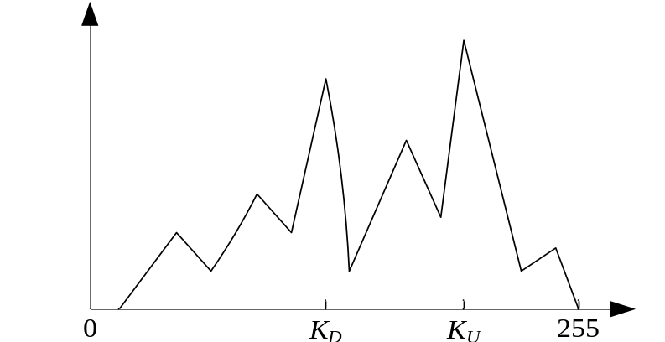
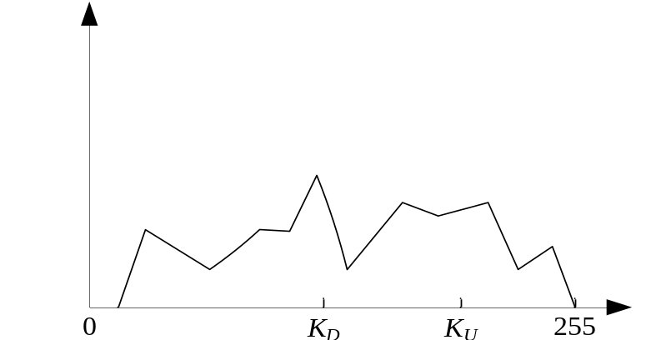
可逆隐藏方法----对比度增强
图像直方图的均衡化
(a)
(b)
图. a)原始图像直方图, b) 均衡化后的图像直方图

Slide 44

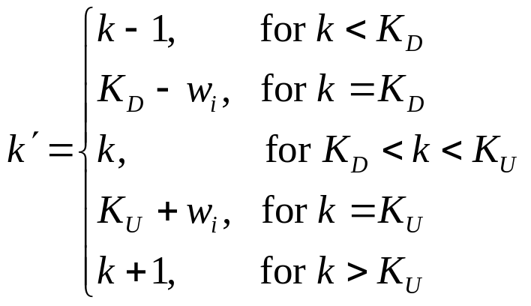
可逆隐藏方法----对比度增强
具体的信息嵌入和信息提取步骤。
信息嵌入部分主要包括以下4 步。
计算载体图像I的像素直方图h，并用h(j) 表示灰度值为j 时的像素个数，其中， j {0,1,⋯,254,255}。
找到具有最大2个像素个数的灰度值，分别定义为 K_{D} 和K_{U}, ，其中 K_{D} < K_{U}, 。
3) 对载体图像中的每个像素值k进行如下嵌入和平移操作
Notes:
将小于K_{D}的像素值减1，大于K_{U}的像素值加1，同时将等于K_{D}的像素值与待嵌入水印信息相减，将等于K_{U}的像素值与待嵌入水印信息相加来嵌入水印信息。

Slide 45



可逆隐藏方法----对比度增强
具体的信息嵌入步骤
其中， (0,1) 表示需要隐藏的信息， 表示修改后的像素值。由此，共可以嵌入h(K_{D})+ h(K_{U}) 个比特信息。
4) 假设嵌入信息需要嵌入L 轮，则需要重复执行第2)~3)步。
在嵌入部分，需要通过预处理解决溢出问题以及隐藏一些附加信息以方便提取。

Slide 46

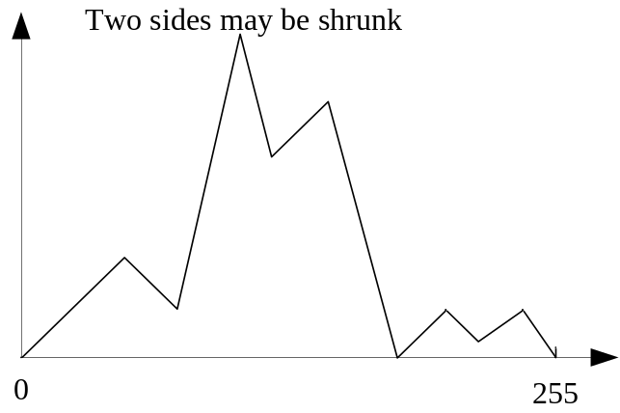
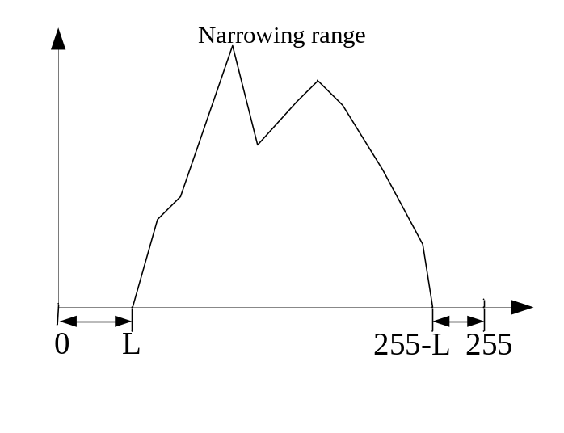
可逆隐藏方法----对比度增强
预处理是指当载体图像的像素在i [0, L -1] 时，可以将其加L，并且当i [256 - L, 255] 时，可以将其减去L来防止L轮嵌入后导致的溢出问题。
图. 图像预处理

Slide 47
可逆隐藏方法----对比度增强
具体的信息嵌入步骤
用位置图中的“1”表示预处理的像素位置，“0”表示原始的像素位置。所以，位置图的大小等于整幅图像的大小，需要对位置图进行压缩以减小嵌入量。
嵌入时，首先嵌入压缩的位置图，然后再嵌入隐秘信息。
在最后一轮嵌入操作时，需要将L 参数、压缩后的位置图尺寸、最后一行开始的16个像素的LSB 位以及所有的K_{D}和K_{U} 都嵌入。
最后一行开始的16个像素的LSB 位则直接被替换为最后一轮的K_{D}和K_{U} 。

Slide 48
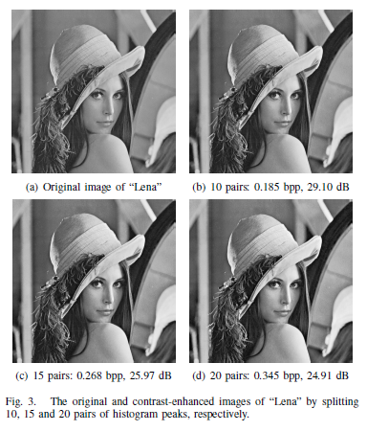
可逆隐藏方法----对比度增强

Slide 49
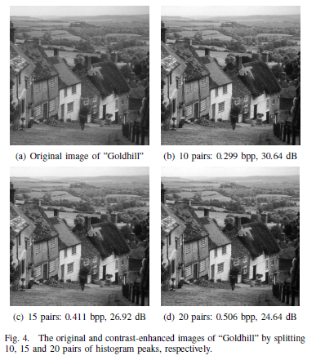
可逆隐藏方法----对比度增强

Slide 50
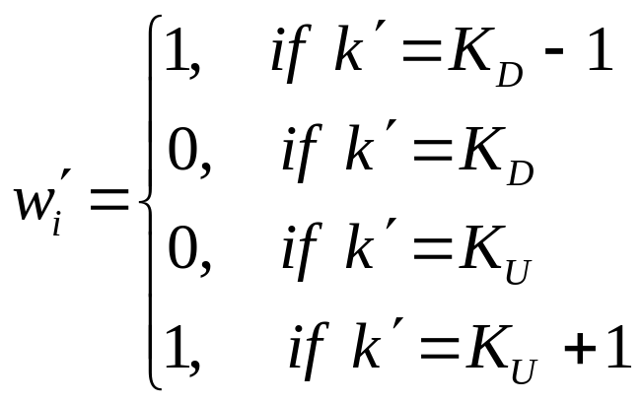
可逆隐藏方法----对比度增强
信息提取步骤
信息提取和载体图像恢复部分主要包括以下4 步。
1) 读取最后一行开始的16 个像素的LSB位，则得到最后一轮的K_{D}和K_{U} 。
2) 根据最后一轮的K_{D}和K_{U} ，可以提取信息。

Slide 51
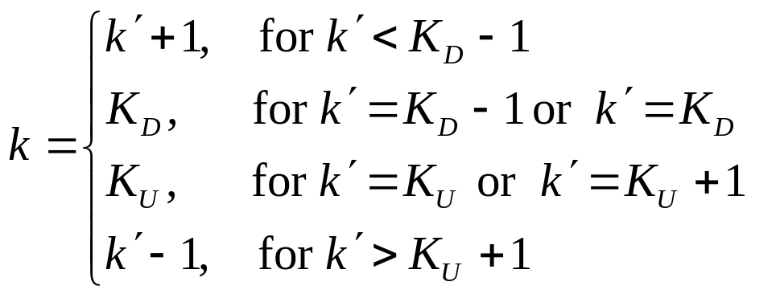
可逆隐藏方法----对比度增强
具体的信息提取步骤
恢复原始像素

Slide 52
可逆隐藏方法----对比度增强
由此，可以得到嵌入时的L 参数、压缩后的位置图尺寸，最后一行开始的16 个像素的LSB位以及所有的K_{D}和K_{U} 。
3) 根据第2) 步得到所有的K_{D}和K_{U} ，重复L -1次式(2)和式(3)可以得到所有的嵌入信息以及恢复原始图像。
4) 通过得到压缩后的位置图尺寸，可以在嵌入信息中提取压缩后的位置图，并对其进行解压缩。另外，根据提取出的最后一行开始的16 个像素的LSB 位，替换载密图像的相对位置，从而完全恢复出原始图像。

Slide 53
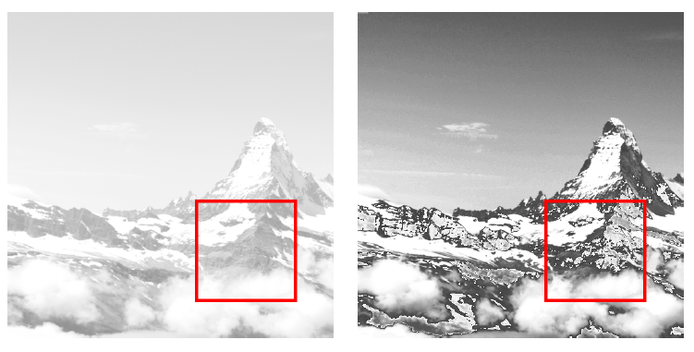
可逆隐藏方法----对比度增强
RDHCE方法不足
Wu的RDHCE方法的优势在于操作简便，但是缺点在于容易出现过度增强等问题。
(a) Original (b) RDHCE

Slide 54
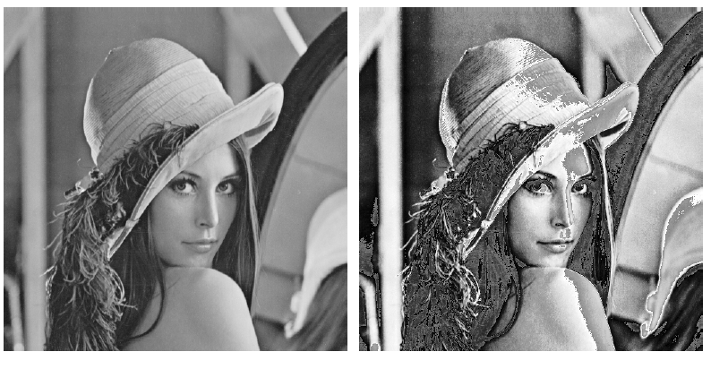
可逆隐藏方法----对比度增强
RDHCE方法不足
Wu的RDHCE方法的优势在于操作简便，但是缺点在于容易出现过度增强等问题。
(a) Original (b) RDHCE

Slide 55
可逆隐藏方法----对比度增强
RDHCE方法不足
Wu的RDHCE方法的优势在于操作简便，但是缺点在于容易出现过度增强等问题。
预处理过程移动了直方图两端像素，当移动像素过多或移动幅度过大，就会造成过度增强。例如[0, n-1]移动后变成[n,2n-1], 原来的邻居像素值n-1, n就变为2n-1, n. 当n很大或者在受影响区域有大量的像素时，就会造成过度增强。
解决方法： 可考虑利用两个峰值点PH和PL, PH是具有最大像素数的像素值， PL是具有最小像素数的像素值，假设PL< PH, 嵌入时只将值位于PL与PH之间的像素向PL方向移动一位，这时PL-1移动后会与PL重合。为了能可逆恢复图像，需用定位图标记原始的PL-1像素位置，

Slide 56
小 结
1 密码技术与信息隐藏的区别
2 信息隐藏分类
3 基于位平面的信息隐藏(LSB隐藏)
4 可逆信息隐藏的定义和分类
5 评价可逆信息隐藏的两个主要指标
6 基于差值扩展的可逆隐藏方法-----Tian算法(RDHDE)的基本原理
7 基于直方图修改的可逆隐藏方法-----Ni算法(RDHHS)的基本原理
8 实现对比度增强的可逆信息隐藏-----Wu算法(RDHCE)的基本原理

Slide 57
习 题
1 简述密码技术与信息隐藏的区别
2 简述信息隐藏分类
3 简述基于位平面的信息隐藏(LSB隐藏)算法的数据嵌入过程
4 实验：实现对比度增强的可逆信息隐藏-----Wu算法(RDHCE)。

Slide 58
同态密码
1 同态加密技术概念及分类
1）传统密码技术的局限性
传统的密码算法，如流密码加密，数据加密标准（DES）和高级加密标准（AES）在将明文数据加密成不可读的密文数据，保护数据安全的同时，会破坏加密后数据的代数结构，导致密文几乎不具有可后续处理的可能性。但在现实的云计算环境，我们既要求数据处理系统既要保护用户隐私和数据安全，又要求加密后的数据能够进行传统意义上数据处理业务。传统的密码算法不能适应云计算背景下这种新的要求。

Slide 59
同态密码
1 同态加密技术概念及分类
2）同态加密技术的研究目的和意义
随着云计算技术的快速发展，人们将更多的资料和数据上传到远程服务器或者云端进行存储，从而节省购买实际物理储存设备的开支以及享受第三方提供的数据处理等服务。为了降低内容泄露的风险，用户数据会在客户端先进行加密后再上传。然而，数据在加密后失去了许多的特性。随着用户和上传数据量的爆炸式增长，海量密文数据的检索及管理成为了急需攻克的关键技术。

Slide 60
同态密码
1 同态加密技术概念及分类
2）同态加密技术的研究目的和意义
由于存在安全漏洞或内部人员的非法操作，密文被非法访问后会受到篡改、替换等攻击，用户加密数据的完整性、可靠性保护问题尤为严峻。与此同时，数据在加密后应保留一定的代数结构，以实现利用云计算技术对加密数据进行传统意义上的数据处理及统计分析业务。而在同态加密系统中，密文数据可进行一定代数运算，得到的运算结果解密后与明文进行对应代数运算结果一致。显然，同态加密技术是实现可信云计算一个有效手段。

Slide 61
同态密码
1 同态加密技术概念及分类
3）同态加密的概念
同态加密的概念是1978年Rivest等人在题为《On data banks and privacy homomorphic》中首次提出的，用户直接对密文进行某些操作的效果就等同于直接在明文上进行的某些操作。
1976年由Diffie等人提出了公钥密码体制，其算法主要思想是通过加密秘钥和解密秘钥将加密解密分开进行，为同态加密研究奠定了基础。相继有很多不同的同态加密方法被提了出来。2009年Gentry构造出了第一个全同态加密方案，解决了密码学界很大的一个难题，同时也掀起了同态加密研究的热潮。

Slide 62
同态密码
1 同态加密技术概念及分类
3）同态加密的概念
用下面的式子解释同态加密过程，E()代表加密操作，D()代表解密操作，M代表明文空间，C 代表密文空间，⊕代表对明文操作，⊗代表对密文操作，对任意的c1=Ek1(m1), c2=Ek2(m2),都存在k,满足1式
(1 )
相反，对于两个明文进行⊕操作，结果可以通过解密相应密文⊗操作获得,如2式 所示。
(2 )
。

Slide 63
同态密码
1 同态加密技术概念及分类
4）同态加密的分类
定义M为明文空间，C为密文空间，两个明文x，y都属于明文空间M， E( )代表对明文的加密操作，D( )代表相应密文的解密操作，以下操作均在不泄露明文x，y的前提下进行。
1 ） 加 法 同 态 ： 如 果 存 在 运 算⊕， 满 足E(x+y)=E(x)⊕E(y) ， 或 者x+y = D(E(x)⊕ E(y))，称为加法同态。
2 ） 减 法 同 态 ： 如 果 存 在 运 算Θ， 满 足E(x-y)=E(x) Θ E(y) ， 或 者x-y = D(E(x)ΘE(y)，称为减法同态。
3 ） 乘 法 同 态 ：如 果 存 在 运 算⊗ ,满 足E(x×y)=E(x) ⊗ E(y) ， 或 者x × y = D(E(x) ⊗ E(y)，称为乘法同态。

Slide 64
同态密码
1 同态加密技术概念及分类
4）同态加密的分类
3 ） 乘法同态 ：如果存在运算⊗ ,满足E(x×y)=E(x) ⊗ E(y) ，或 者x × y = D(E(x) ⊗ E(y)，称为乘法同态。
4 ）除法同 态 ：如 果 存 在 运 算Ω ,满 足E(x÷y)=E(x)Ω
E(y) ， 或 者x ÷ y = D(E(x)Ω E(y)），称为除法同态。
5）代数同态：如果加密函数E( )同时满足加法同态和乘法同态，称它为代数同态。
6）算术同态：如果加密函数E( )同时满足加法、减法、乘法和除法四种同态性，那么称为算术同态。

Slide 65
同态密码
2 部分同态加密算法
RSA 算法
RSA 算法于 1977 年被提出，得名于其三位发明者的姓氏——R.Rivest、A.Shamir和 L.Adleman 三人。该算法可以说是密码学发展过程中的里程碑，它作为第一个较为完善的非对称加密算法，采用了公私钥对来加密和解密信息，避免了对称加密算法需要直接传递密钥的不足。
RSA 算法的安全性是基于大整数分解的困难性问题，直至今日，长度超过1000位的 RSA 密钥仍被认为是安全的。

Slide 66
同态密码
2 部分同态加密算法
RSA 算法
加密阶段：
对于明文 m，其加密得到的密文 c 为：
解密阶段：
对于密文 c，其解密得到的明文 m 为：

Slide 67
同态密码
2 部分同态加密算法
RSA 算法
给出两个明文m1和m2，使用上述方法加密后得到两个密文，即c
1= E(m1) =m1^{𝑒} (𝑚𝑜𝑑 𝑛)，c2= E(m2) = m2^{𝑒}(𝑚𝑜𝑑 𝑛)，将两个密文相乘得到c1∗ c2= E(m1) ∗E(m2) = m1^{𝑒}∗ m2^{𝑒}(𝑚𝑜𝑑 𝑛)，由于E(m1m2) = (m1m2)^{𝑒}𝑚𝑜𝑑 𝑛)，所以可以得出E(m1m2) = E(m1) ∗E(m2)，验证了 RSA 算法的乘法同态性。
Notes:
给出两个明文m
1
和m
2
，使用上述方法加密后得到两个密文，即c
1
= E(m
1
) =
m
1
𝑒
(𝑚𝑜𝑑 𝑛)，c
2
= E(m
2
) = m
2
𝑒
(𝑚𝑜𝑑 𝑛)，将两个密文相乘得到c
1
∗ c
2
= E(m
1
) ∗
E(m
2
) = m
1
𝑒
∗ m
2
𝑒
(𝑚𝑜𝑑 𝑛)，由于E(m
1
m
2
) = (m
1
m
2
)
𝑒
(𝑚𝑜𝑑 𝑛)，所以可以得出
E(m
1
m
2
) = E(m
1
) ∗ E(m
2
)，验证了 RSA 算法的乘法同态性。

Slide 68

同态密码
2 部分同态加密算法
EIGamal 算法
EIGamal 算法是 1984 年由 T.EI Gamal 基于离散对数的困难性问题提出的公钥加密算法。
加密阶段：
对于明文 m，选择整数 k，计算密文c1为：
计算密文c2为：
Notes:
给出两个明文m
1
和m
2
，使用上述方法加密后得到两个密文，即c
1
= E(m
1
) =
m
1
𝑒
(𝑚𝑜𝑑 𝑛)，c
2
= E(m
2
) = m
2
𝑒
(𝑚𝑜𝑑 𝑛)，将两个密文相乘得到c
1
∗ c
2
= E(m
1
) ∗
E(m
2
) = m
1
𝑒
∗ m
2
𝑒
(𝑚𝑜𝑑 𝑛)，由于E(m
1
m
2
) = (m
1
m
2
)
𝑒
(𝑚𝑜𝑑 𝑛)，所以可以得出
E(m
1
m
2
) = E(m
1
) ∗ E(m
2
)，验证了 RSA 算法的乘法同态性。

Slide 69
同态密码
2 部分同态加密算法
EIGamal 算法
EIGamal 算法是 1984 年由 T.EI Gamal 基于离散对数的困难性问题提出的公钥加密算法。
加密阶段：
对于明文 m，选择整数 k，计算密文c1为：
计算密文c2为：
Notes:
给出两个明文m
1
和m
2
，使用上述方法加密后得到两个密文，即c
1
= E(m
1
) =
m
1
𝑒
(𝑚𝑜𝑑 𝑛)，c
2
= E(m
2
) = m
2
𝑒
(𝑚𝑜𝑑 𝑛)，将两个密文相乘得到c
1
∗ c
2
= E(m
1
) ∗
E(m
2
) = m
1
𝑒
∗ m
2
𝑒
(𝑚𝑜𝑑 𝑛)，由于E(m
1
m
2
) = (m
1
m
2
)
𝑒
(𝑚𝑜𝑑 𝑛)，所以可以得出
E(m
1
m
2
) = E(m
1
) ∗ E(m
2
)，验证了 RSA 算法的乘法同态性。

Slide 70


同态密码
2 部分同态加密算法
EIGamal 算法
对于密文(c1, c2)，其解密得到的明文 m 为：
给出两个明文m1和m2，使用上述方法加密后得到两个密文，即
将两个密文相乘得到
Notes:
给出两个明文m
1
和m
2
，使用上述方法加密后得到两个密文，即c
1
= E(m
1
) =
m
1
𝑒
(𝑚𝑜𝑑 𝑛)，c
2
= E(m
2
) = m
2
𝑒
(𝑚𝑜𝑑 𝑛)，将两个密文相乘得到c
1
∗ c
2
= E(m
1
) ∗
E(m
2
) = m
1
𝑒
∗ m
2
𝑒
(𝑚𝑜𝑑 𝑛)，由于E(m
1
m
2
) = (m
1
m
2
)
𝑒
(𝑚𝑜𝑑 𝑛)，所以可以得出
E(m
1
m
2
) = E(m
1
) ∗ E(m
2
)，验证了 RSA 算法的乘法同态性。

Slide 71
同态密码
2 部分同态加密算法
EIGamal 算法
由 于
所 以 可 以 得 出
验证了 EIGamal 算法的乘法同态性。
Notes:
给出两个明文m
1
和m
2
，使用上述方法加密后得到两个密文，即c
1
= E(m
1
) =
m
1
𝑒
(𝑚𝑜𝑑 𝑛)，c
2
= E(m
2
) = m
2
𝑒
(𝑚𝑜𝑑 𝑛)，将两个密文相乘得到c
1
∗ c
2
= E(m
1
) ∗
E(m
2
) = m
1
𝑒
∗ m
2
𝑒
(𝑚𝑜𝑑 𝑛)，由于E(m
1
m
2
) = (m
1
m
2
)
𝑒
(𝑚𝑜𝑑 𝑛)，所以可以得出
E(m
1
m
2
) = E(m
1
) ∗ E(m
2
)，验证了 RSA 算法的乘法同态性。

Slide 72
同态密码
2 部分同态加密算法
Paillier 算法
Paillier 算法是第一种具有加法同态性的加密算法，其安全性基于判定合数剩余类的问题，于 1999 年被 Paillier 提出。
Paillier 算法的各个阶段如下：
（1）密钥生成阶段：
·选择大素数 p 和 q，其中 n≠q，计算 n=pq；
·选择整数 x，计算L(x) = (𝑥−1)/𝑛
·选择整数
则公钥 pk={N,g}，私钥 sk=λ(N)= lcm((𝑝 − 1),(𝑞 − 1))。
Notes:
lcm（）求最小公倍数；lcm: lowest common multiple.

Slide 73

同态密码
2 部分同态加密算法
Paillier 算法
对于明文 m，选择整数 计算密文c为
解密阶段：
对于密文 c，其解密得到的明文 m 为：
Notes:
给出两个明文m
1
和m
2
，使用上述方法加密后得到两个密文，即c
1
= E(m
1
) =
m
1
𝑒
(𝑚𝑜𝑑 𝑛)，c
2
= E(m
2
) = m
2
𝑒
(𝑚𝑜𝑑 𝑛)，将两个密文相乘得到c
1
∗ c
2
= E(m
1
) ∗
E(m
2
) = m
1
𝑒
∗ m
2
𝑒
(𝑚𝑜𝑑 𝑛)，由于E(m
1
m
2
) = (m
1
m
2
)
𝑒
(𝑚𝑜𝑑 𝑛)，所以可以得出
E(m
1
m
2
) = E(m
1
) ∗ E(m
2
)，验证了 RSA 算法的乘法同态性。

Slide 74

同态密码
2 部分同态加密算法
Paillier 算法
给出两个明文m1和m2，使用上述方法加密后得到两个密文，即
将两个密文相乘得到
所以验证了Paillier 算法的加法同态性。
Notes:
给出两个明文m
1
和m
2
，使用上述方法加密后得到两个密文，即c
1
= E(m
1
) =
m
1
𝑒
(𝑚𝑜𝑑 𝑛)，c
2
= E(m
2
) = m
2
𝑒
(𝑚𝑜𝑑 𝑛)，将两个密文相乘得到c
1
∗ c
2
= E(m
1
) ∗
E(m
2
) = m
1
𝑒
∗ m
2
𝑒
(𝑚𝑜𝑑 𝑛)，由于E(m
1
m
2
) = (m
1
m
2
)
𝑒
(𝑚𝑜𝑑 𝑛)，所以可以得出
E(m
1
m
2
) = E(m
1
) ∗ E(m
2
)，验证了 RSA 算法的乘法同态性。

Slide 75


同态密码
3 基于分离LSB的同态加密域可逆信息隐藏算法
同态加密域可逆信息隐藏算法最早由Chen等人于2014 年提出.
该算法在加密前首先以相邻两像素为一组，进行分组。记每组中的两相邻像素分别为P1,P2。然后,将像素组中的每个像素分成LSB和剩余的部分，得到 (x1,y1),(x2,y2).
 
图像所有者利用公钥(N,g)，分别对x1,y1,x2,y2进行加密，得到相应的密文E[x1], E[y1],E[x2],E[y2]。  
图像所有者将从每个像素组中得到的E[x1], E[y1],E[x2],E[y2]都传输给信息隐藏者。

Slide 76

同态密码
3 基于分离LSB的同态加密域可逆信息隐藏算法
信息隐藏者通过在加密域中改变相邻LSB的相对大小，实现信息嵌入。秘密信息w 可以通过下面公式嵌入到各个像素组中，记嵌入信息后密文值为 
(1) 当w=1 时
使得 ， 对应的明文

Slide 77


同态密码
3 基于分离LSB的同态加密域可逆信息隐藏算法
(2) 当w=0 时
使得 ， 对应的明文
而 保持不变。因为LSB的取值只能为
1或0。根据公式嵌入信息后，应属于应属于[0,5]，因此，避免了嵌入信息使得对应明文值溢出。

Slide 78

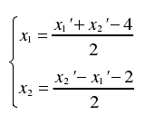
同态密码
3 基于分离LSB的同态加密域可逆信息隐藏算法
接收者利用私钥λ,根据解密公式进行解密，得到相应的明文
通过比对 的相对大小，来提取嵌入的信息w:
在提取信息后，恢复
(1)当 w=1时

Slide 79
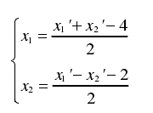
同态密码
3 基于分离LSB的同态加密域可逆信息隐藏算法
(2)当 w=0时
最后，重构原像素
这样就可以无损地恢复出原始图像。

Slide 80
同态密码
习题
1.简述传统密码技术的局限性。
2.为什么说同态加密技术是实现可信云计算一个有效手段。
3. 什么是加法同态。
4. 证明RSA算法的乘法同态性。
5.证明Paillier 算法的加法同态性。

